Slide 1
Жатаханалар типологиясы
Орындаған: Талгатбекова К.И.

Slide 2
Жатақхана деген не
Жатақхана-келген студенттер мен оқушылардың оқу уақытына, маусымдық жұмысшылардың жұмыс, қызмет уақытына уақытша тұратын немесе мекеме қызметкерлері үшін тұрақты болатын орын.
Тиісінше, студенттер мен жұмыс істейтін жатақханаларды ажырату керек. Жатақханалардағы тұрғын үй-жайлар бір адамға кемінде алты шаршы метр тұрғын алаң есебінен беріледі. Осы нормативке сәйкес бір бөлмеде бірнеше адам тұра алады. Жатақханадағы жайлылық деңгейі әдетте өте төмен.

Slide 3
Жатақханадағы орналасу түрлері
Күнделікті тәртіп пен өмірді ұйымдастыру көбінесе тұрғын және тұрмыстық бөлмелердің орналасуына байланысты. Орналасудың 4 түрі бар:
Дәліз үлгісіндегі жатақханалар,
Блоктық (секциялық) үлгідегі жатақханалар,
Пәтерлік үлгідегі жатақханалар,
Қонақ үй үлгісіндегі жатақханалар.

Slide 4
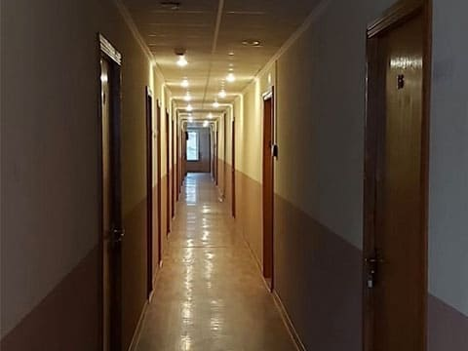
Дәліз үлгісіндегі жатақханалар
Бұл дәстүрлі жатақханалар, онда бөлмелер ұзын дәліздің екі жағында орналасқан. Әдетте дәліздің соңында дәретхана, душ және ас үй бар (бір қабатқа бір бөлме). Мәскеудегі мұндай жатақханалардың көпшілігі. Олардың тұрғындары дәретханаға, Ваннаға және тіпті ас үйге кезек күтуге мәжбүр болғанымен, өтіп бара жатқан кез-келген адам бөлмеге кіруге тырысады, тұрғын үйдің бұл түрі ең үнемді және қол жетімді.

Slide 5
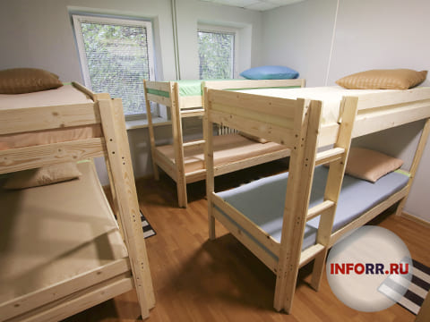
Блоктық (секциялық) типтегі жатақханалар
Бұл жатақханаларда қабатта бірнеше секциялар бар, олардың әрқайсысында 2-3 қонақ бөлмесі, жеке жуынатын бөлме және ас үй бар. Жалпы есік әдетте бөлек кілтке бекітіледі. Блокты жатақханалардың тұрғындары өздерін жайлы сезінеді-олардың жеке кеңістігі және қауіпсіздік деңгейі жоғары. Тек көршілермен достасқан жөн, және мұндай бөлме нағыз үйге айналады.

Slide 6
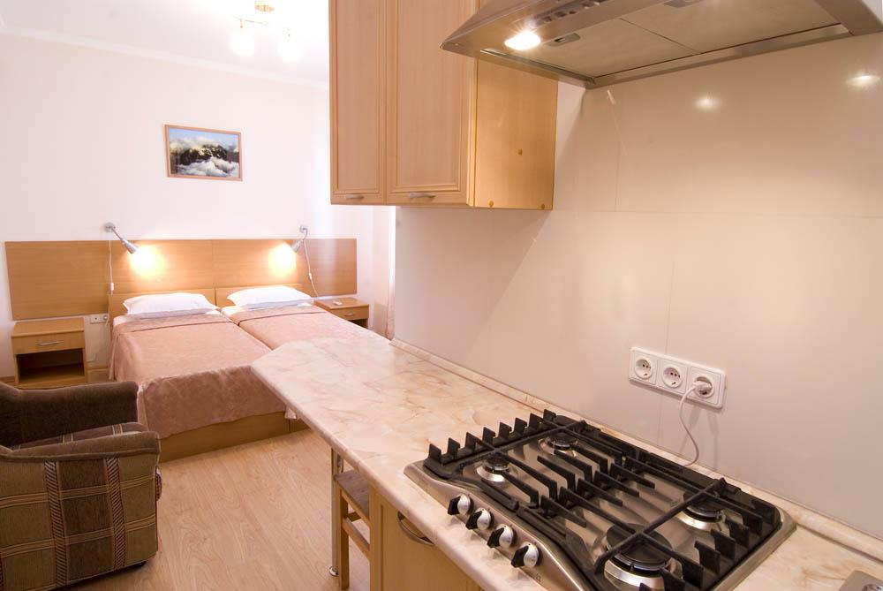
Пәтер типтес жатақханалар
Мұндай жатақханалардың бөлмелері жеке душ, жуынатын бөлме, ас үй және кейде балкон орналасқан 1 немесе бірнеше бөлмеге арналған нақты пәтерлер болды. Әр бөлмеде әдетте 2-3 адам тұрды. Бірақ 1 жылдың 2019 қазанынан бастап тұрғын үйлерде қонақ үй қызметін көрсетуге тыйым салатын "Хованская Заңы" күшіне енгеннен кейін бүкіл Мәскеуде пәтер типіндегі бірде-бір жатақхана қалмады.

Slide 7
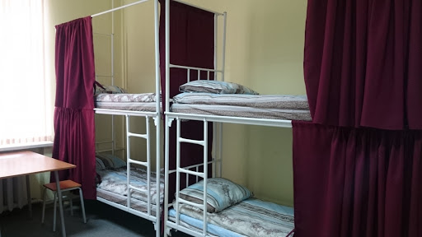
Қонақ үй типтес жатақханалар
Мұндай жатақханалар ең қолайлы жағдайларды ұсынады. Барлық қажетті жиһаздармен, бір деңгейлі кереуеттермен және жеке жуынатын бөлмелермен 1-4 орындық кем дегенде бірнеше бөлме бар. Көбінесе олар кондиционерлер, Теледидарлар орнатады және тіпті бөлек ас үй ұйымдастырады. Мұндай жатақханалардағы бөлмелер нақты қонақ үй бөлмелеріне ұқсайды, бірақ олар әлдеқайда аз. Бұл балалы отбасылар үшін ең қолайлы нұсқа.

Slide 8
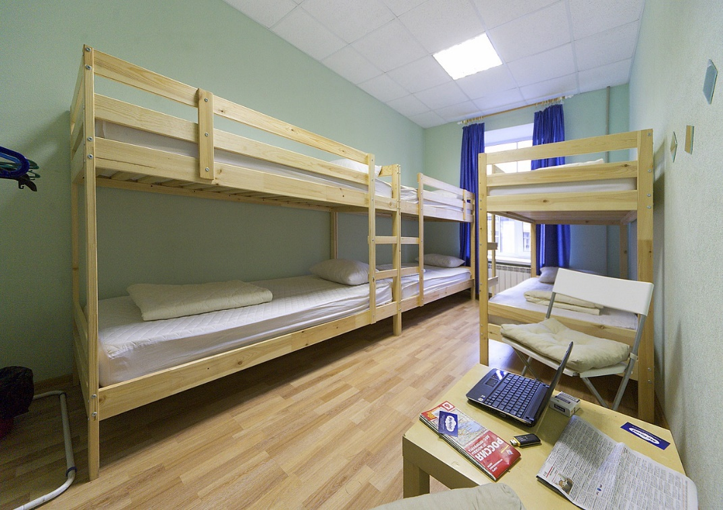
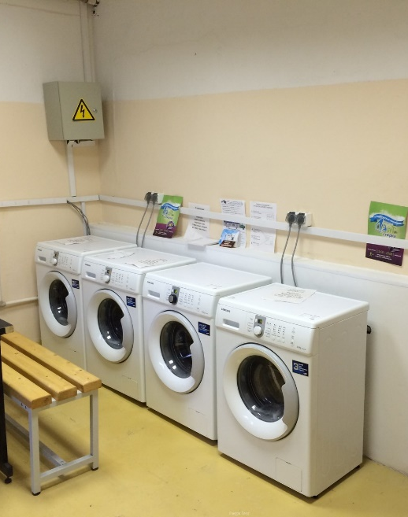
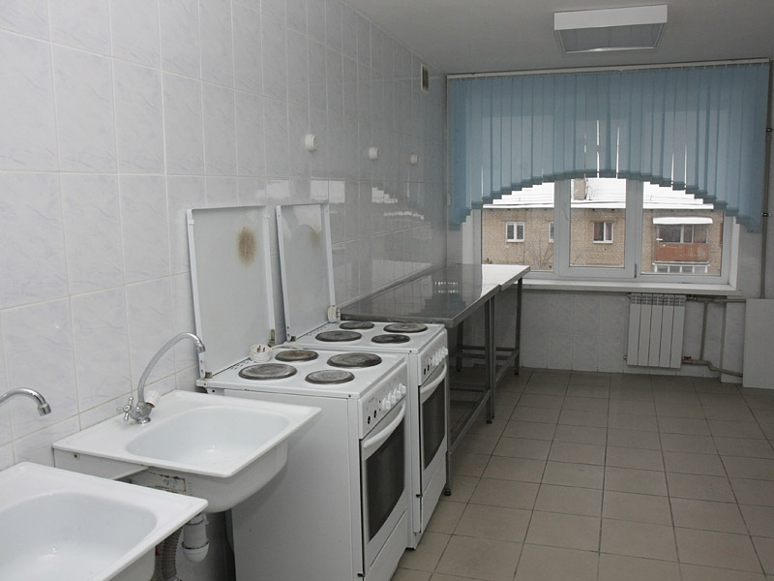
Жатақханалардағы бөлмелердің (үй-жайлардың) түрлері
Тұрғын бөлмелер Тұрғын емес бөлмелер

Slide 9
Тұрғын бөлмелер
Оларға тұруға арналған бөлмелер кіреді. Яғни, жатын бөлмелері бар бөлмелер ғана (жатақханаларда олар төсек-орын деп аталады). Төсек-орындық бөлмеде есептеледі, оның баспана.Бөлмелерде орта есеппен 6-дан 10-ға дейін төсек-орын бар. Бірақ кейде соншалықты кең бөлмелер бар, оларда бір уақытта 20 немесе одан да көп адам тұра алады. Отбасылық бөлмелер 2-4 адамға арналған. Сондай-ақ, 1 ұйықтайтын бөлмелер бар. Әйелдер, әдетте, ер адамдардан бөлек тұрады-олар үшін бөлек бөлмелер немесе блоктар бөлінеді.Қарапайым жатақханаларда бөлмелер ескі төсеніштері бар қарапайым кереуеттермен жабдықталған. Жатақханаларда жиһаздың толық жиынтығы бар: ыңғайлы бір жарым және екі орынды кереуеттер, құлыпталатын тартпалар, үстелдер мен орындықтар, киім мен ыдыс-аяққа арналған шкафтар. Көбінесе мұнда теледидарлар, тоңазытқыштар, электр шайнектері және тіпті микротолқынды пештер орнатылады.

Slide 10
Тұрғын емес бөлмелер
Тұрғын емес үй-жайларға дәліз, ас үй, ванна және дәретхана, сондай-ақ басқа да жалпы пайдалану бөлмелері жатады.
Кейбір жатақханаларда бүкіл ғимаратқа тек екі жуынатын бөлме бар: әйелдер мен ерлер, ал басқаларында - бірнеше қабатта. Ас үйде пештер мен раковиналар орнатылған, сонымен қатар кішкене асхана ұйымдастырылған.Егер жатақханада ас үй мен жуынатын бөлме қажет болса, онда басқа қоғамдық бөлмелер барлық жерде бола бермейді. Жалпы аймақтардың арасында:
Асхана-ас үйден бөлек тамақ ішетін бөлме.
Жұмсақ жиһаз, теледидар, кітап сөрелері және үстел ойындары бар демалыс бөлмесі.
Кір жуу және кептіру машиналары орнатылған кір жуатын бөлмеде үтіктеу керек-жарақтары бар.
Темекі шегетін орын.
Әдетте көшеде орналасқан.
Тренажерлар мен спорттық керек-жарақтары бар тренажер залы.

Slide 11
Жатақханалардың меншік нысандары
Студенттік жатақханалар,
Жұмысшы жатақханалар,
Коммерциялық жатақханалар,
Отбасылық жатақханалар

Slide 12
Студенттік жатақханалар
Бұрынғы бурсалар-барлық заманауи жатақханалардың ата-бабалары. Мұнда университет-үй иелері-студенттер мен талапкерлерді оқыту кезеңінде орналастырады. Студенттік жатақханаларда басқа қаладан келгендер ғана емес, сонымен қатар жергілікті тіркеуі бар студенттер де тұрады. Бос орындар болған жағдайда мұнда университеттердің, институттар мен колледждердің оқытушылары мен қызметкерлері тұра алады. Мұндай жатақханаларда тұру ережелері өте қатал, жүйелі және өрескел бұзушылықтар шығаруға әкелуі мүмкін. Тәртіптің сақталуын комендант қатаң қадағалайды.

Slide 13
Жатақхана жұмысшылары
Бұл шетелдік және басқа қаладан келген қызметкерлердің, сондай-ақ маусымдық жұмысшылардың уақытша тұратын жері. Мұндай жатақханалар бір немесе бірнеше кәсіпорындарға тиесілі, олар өз қызметкерлерін жұмыс орнымен ғана емес, сонымен қатар арзан тұрғын үймен де қамтамасыз етеді. Мұнда тұратын шет мемлекеттердің азаматтары тұрғылықты жері бойынша уақытша тіркеуді тегін рәсімдей алады. Жұмысшыларға арналған жатақханалар әдетте жануарлармен де, балалармен де тұрмайды. Бұл үшін қатаң бөлінген жерлерде ғана темекі шегуге болады, алкогольді ішімдіктерді ішуге қатаң тыйым салынады.

Slide 14
Коммерциялық жатақханалар
Олар жеке ұйымдарға тиесілі. Ақылы түрде кез-келген адам мұнда төсек-орынды арзан жалға ала алады. Өз жатақханалары жоқ кәсіпорындар басқарушы компаниялармен өз қызметкерлерін орналастыру үшін келісімшарттар жасайды. Коммерциялық жатақханалардағы жағдай көбінесе жағымды, қызмет көрсету және қауіпсіздік деңгейі өте жоғары. Қоғамдық үй-жайларды жинауға персонал жауап береді, ал орналасу кезінде таза төсек-орын жабдықтары жиынтығы беріледі. Бірақ мұнда да тәртіпті бұзғаны үшін олар қатты жазалануы мүмкін.

Slide 15
Коммерциялық жатақханалар
Олар жеке ұйымдарға тиесілі. Ақылы түрде кез-келген адам мұнда төсек-орынды арзан жалға ала алады. Өз жатақханалары жоқ кәсіпорындар басқарушы компаниялармен өз қызметкерлерін орналастыру үшін келісімшарттар жасайды. Коммерциялық жатақханалардағы жағдай көбінесе жағымды, қызмет көрсету және қауіпсіздік деңгейі өте жоғары. Қоғамдық үй-жайларды жинауға персонал жауап береді, ал орналасу кезінде таза төсек-орын жабдықтары жиынтығы беріледі. Бірақ мұнда да тәртіпті бұзғаны үшін олар қатты жазалануы мүмкін.

